Slide 1
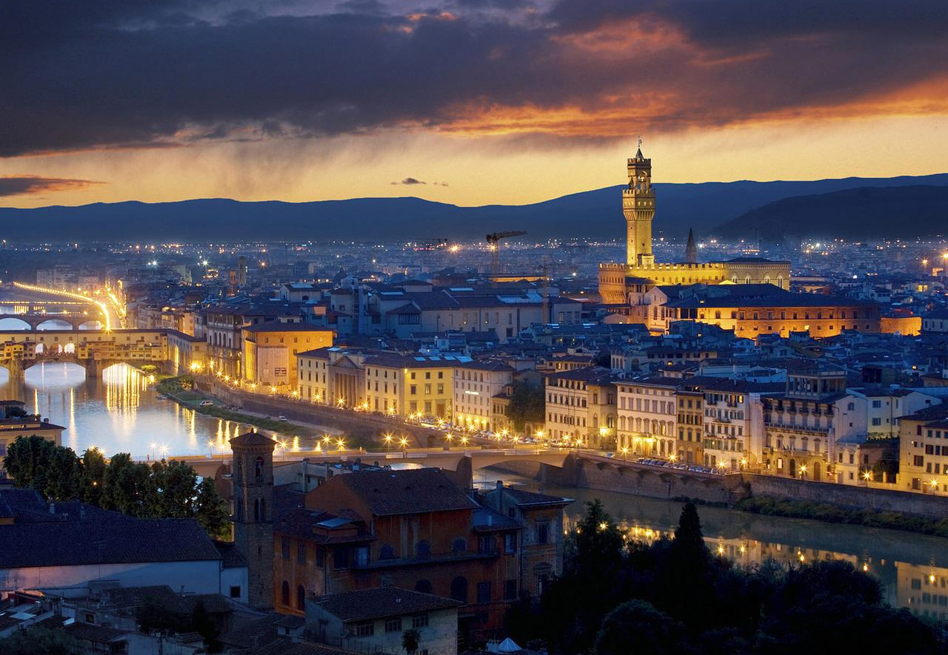
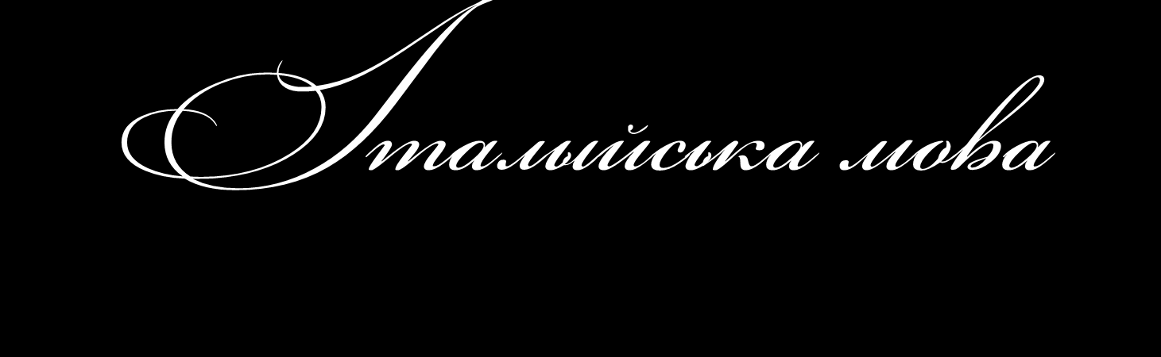
Макет "Заголовок"
Blätterfall
Подзаголовок

Slide 2
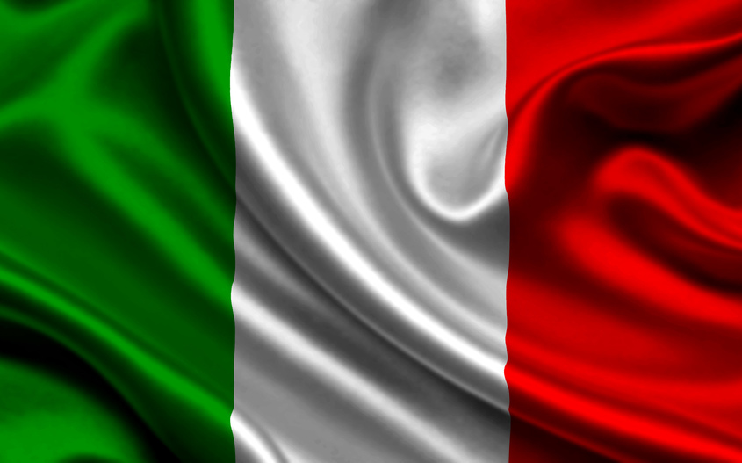
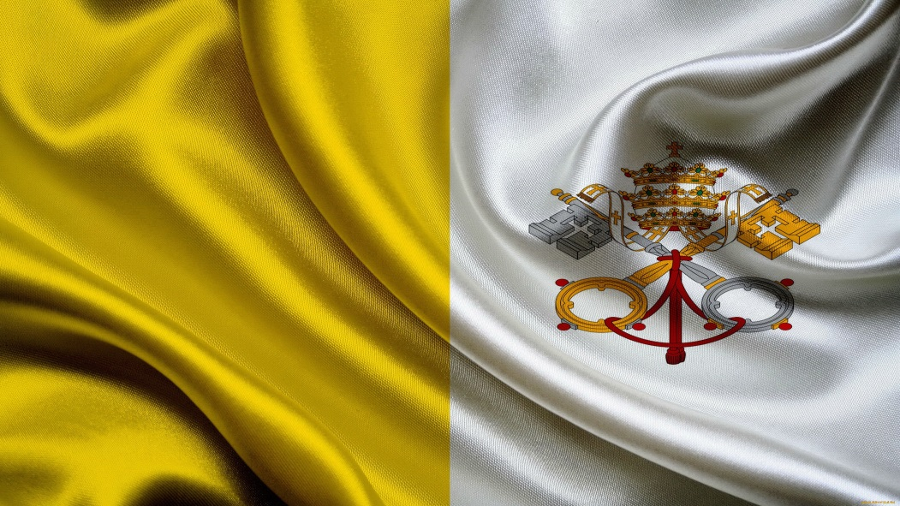

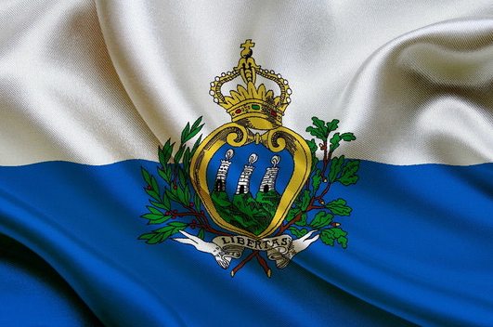
Італійська мова - мова романської групи індоєвропейської сім'ї. Офіційна мова Італії, Ватикану (поряд з латиною), Сан-Марино, Швейцарії (поряд з німецькою, французькою і швейцарською ретороманською). Писемність на основі латинського алфавіту.

Slide 3

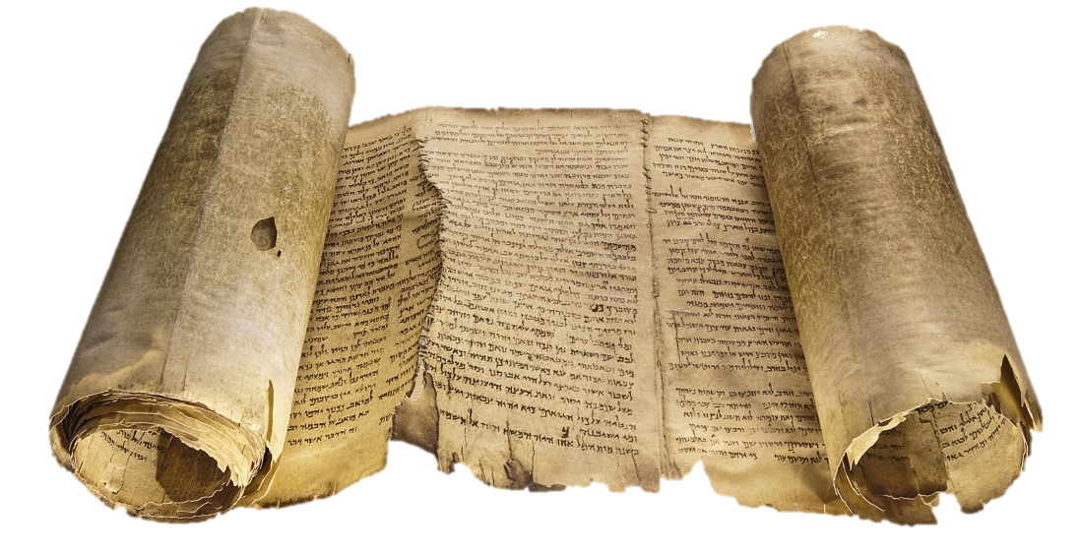
Італійська мова походить безпосередньо від живої розмовної латинської мови. Особливість її походження у порівнянні із іншими романськими мовами полягає в тому, що вона виникла на території римської метрополії, де латина ще задовго до утворення Римської імперії поширилась по всьому Апеннінському півострові, витіснивши зрештою мови інших його мешканців.

Slide 4
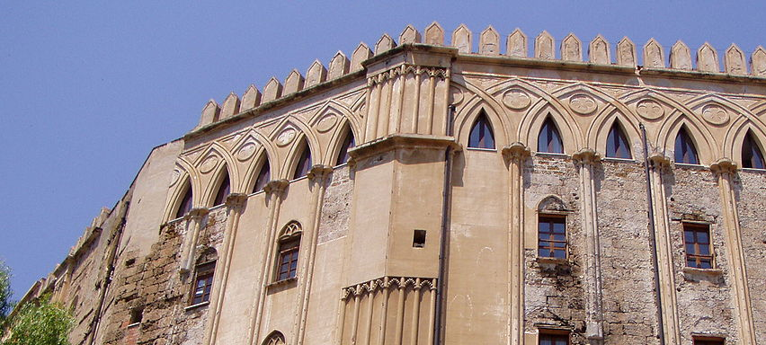
В Італії довше, ніж у інших романських країнах, латинська мова слугувала мовою офіційних паперів. Перші тексти датують другою половиною 10 сторіччя (960–963 роки). Літературні пам'ятки із різних районів Італії з'являються лише у 12 сторіччі. В 13 ст. посеред літературних творів, написаних на різних місцевих діалектах, виділяється поезія Сицилійської школи. Поети цієї школи намагались зблизити окремі місцеві діалекти і на їх основі створити літературну мову.

Slide 5
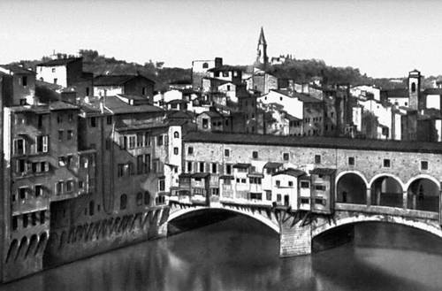
В 11—12 століттях швидко розвиваються міста на півночі Італії. До кінця 13 ст. посеред інших міст виділяється Флоренція, яка стає культурним та економічним центром. Це було причиною посилення флорентійського діалекту, який на той час був найпоширенішим діалектом північної Італії.

Slide 6
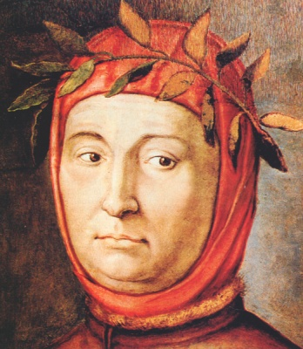
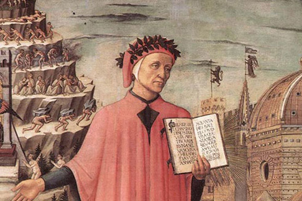
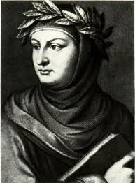
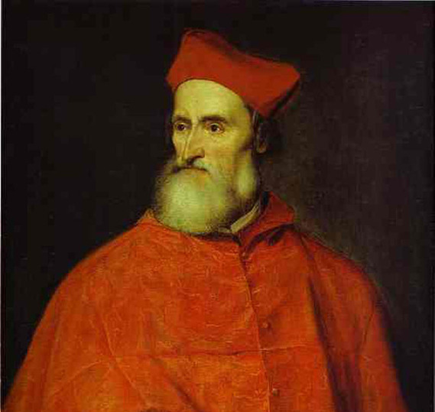
Посиленню ролі флорентійського діалекту як основи літературної мови сприяла творчість великого італійського поета Данте Аліґ'єрі. Славнозвісні послідовники Данте — Франческо Петрарка і Джованні Боккаччо утвердили авторитет флорентійського діалекту як основи літературної мови країни. Великими зусиллями граматистів, серед яких особлива роль належить П'єтро Бембо, на початку 16 ст. була уніфікована морфологічна система італійської мови, котра збереглась до наших часів.
Франческо Петрарка
Данте Аліґ'єрі
Джованні Боккаччо
П'єтро Бембо

Slide 7
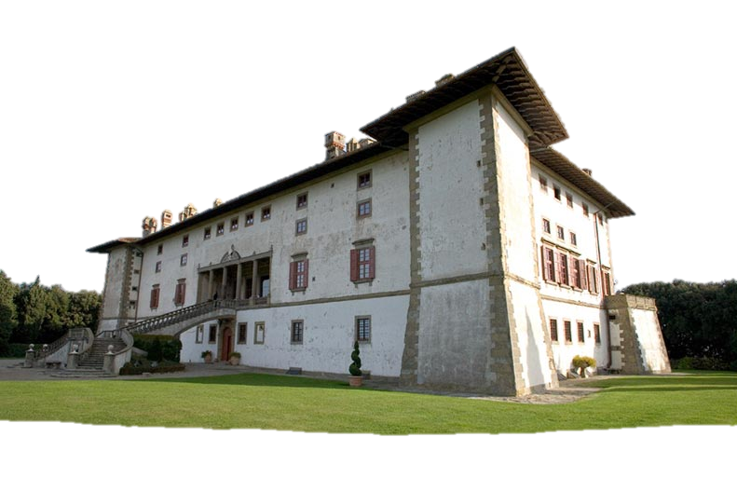
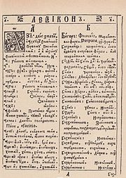
Важливим етапом в історії італійської мови було створення у Флоренції академії Круска, котра в 1612 році опублікувала перший великий словник італійської мови.

Slide 8
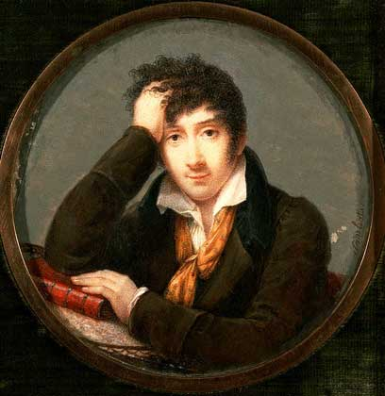
Суспільний та економічний розвиток, розквіт літератури та мистецтва у 17 столітті викликає необхідність створення єдиної для всієї Італії літературної мови. Найвагоміший внесок у справу уніфікації та оновлення літературної італійської мови вніс Алессандро Мандзоні (1785–1873), який закликав до мовної єдності італійської нації та і своєю творчістю підтвердив тосканський, флорентійський характер італійської мови.
Алессандро Мандзоні

Slide 9
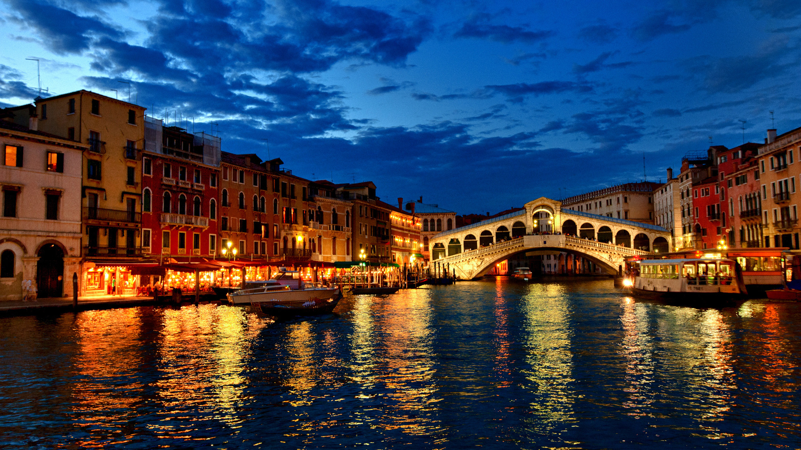
У результаті перемоги у боротьбі за національну незалежність, котра завершилась об'єднанням всіх земель Італії, італійська літературна мова стала мовою національною.

Slide 10

Діалекти
Посеред всіх мов романської групи італійська мова виділяється своєю діалектичною роздрібненістю. Численні діалекти італійської мови можна розділити на три групи: північні, центральні та південні.
Таке різноманіття діалектів, частина з яких має свою окрему літературу, можна пояснити розмаїтістю населення древньої Італії, умовами романізації Апеннінського півострова та столітньою політичною роздрібненістю країни.

Slide 11

Північні
ломбардський
п'ємонтський
Центральні
тосканський
Умбрійський
Генуезький
емільянський
діалект Північного Лаціо
діалект області Марке
Південні
Неаполітанський
Абруцський
Калабрійський
Апулійський

Slide 12
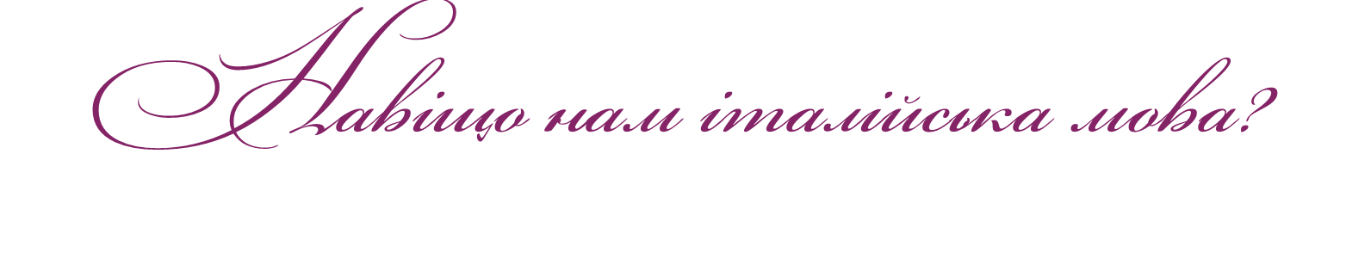

1. Чи знаєте ви, що італійський мова це мова культури? Згадайте італійську уперся, вона відома своїми тенорами і сопрано. По-моєму це говорить багато про що!
2. Італійський мова отримує визнання в усьому діловому світі як технічну мову.
3. 90% населення Землі знають декілька слів, фраз з італійського і застосовують їх у житті. Наприклад, всі знають фразу «La dolce vita»

Slide 13

4. Використовуй італійський як мова зваблювання! Наприклад, «Ti amo», що в перекладі означає «Я тебе люблю», або «ciao bellezza» - «Привіт красуня». Чоловіки, потрібно лише вивчити італійську і від дівчат просто не буде відсічі!
5. В Італії можна отримати досить якісну освіту, можна вивчити мову і вперед до Італії, гризти граніт науки! Знання мови важливо для людей, які хотіли б зробити собі кар'єру в історії мистецтва, музиці, літературі, педагогіці і в міжнародних відносинах.

Slide 14
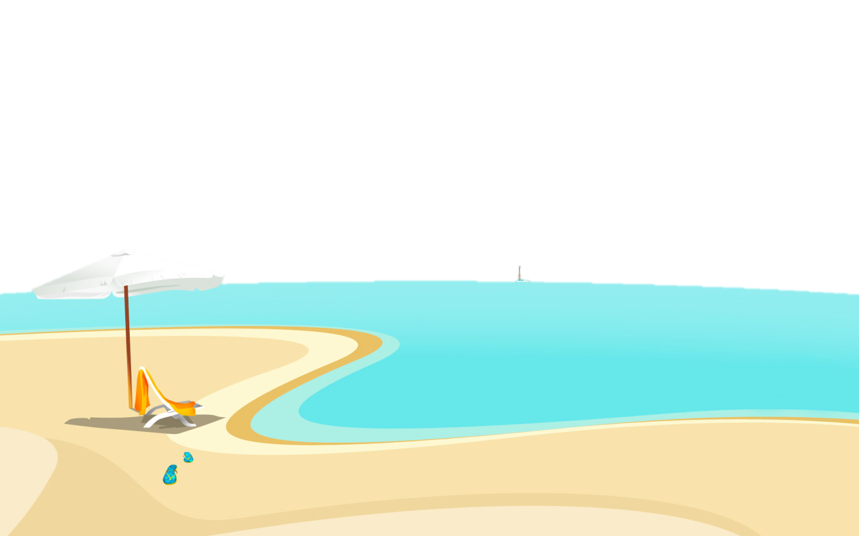

6. Вам набридли подорожі Україною, ви хочете в теплу гостинну Італію, поніжитися біля моря у променях сонця, вчіть італійський і купуйте путівки. Навіщо знати італійський? Щоб окрім екскурсій наданих туристичною компанією, гідами, просто погуляти по місту, поспілкуватися з італійцями (вони дуже цікаві люди), та навіть без проблем (без туристичної брошурки) просто купити пляшечку з мінеральною водою.
7. Якщо ви живете в Україні і добре знаєте італійську, то можна зайнятися репетиторством, перекладом текстів це завжди допоможе вам заробити на хліб.

Slide 15


Італійська мова до другої світової війни використовувалася лише для написання листів у науковому колі правлячого класу; італійська мова стала популярною і, зокрема, поширилася завдяки телебаченню.
Всі італійські слова з буквами J, K, W, X і Y є запозиченими з інших мов (наприклад: jeans, whisky, taxi).

Slide 16
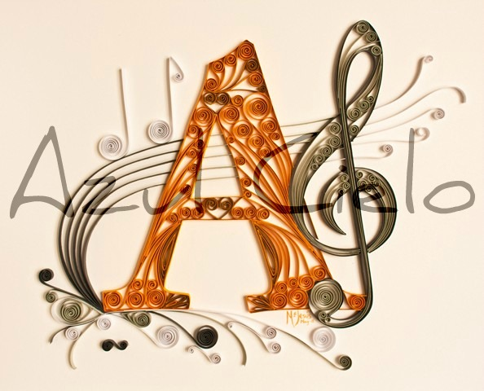
Музичність італійської мови пояснюється тим, що всі слова, за винятком деяких артиклів, прийменників і запозичень, закінчуються голосною
Більшість італійців розмовляють діалектами, які важко розуміють вихідці з інших регіонів; Європарламент виявив, що в Європейському союзі існує 23 мови національних меншин, 13 з них припадають на Італію, 60% італійців говорять на діалекті, а 14% крім свого діалекту, більше не розуміють жодної іншої мови.

Slide 17



